Slide 1
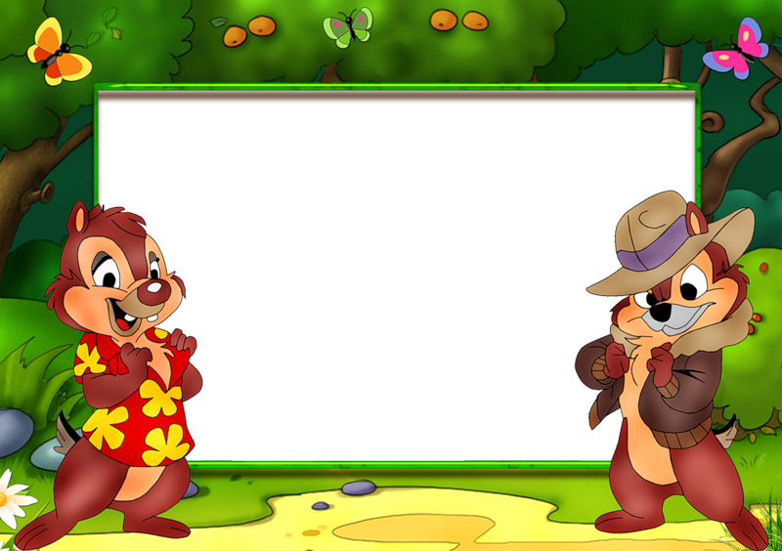
Портфоліо
Миколаївська ЗОШ-інтернат №3
1- Б класу
2014-2015 н.р.

Slide 2
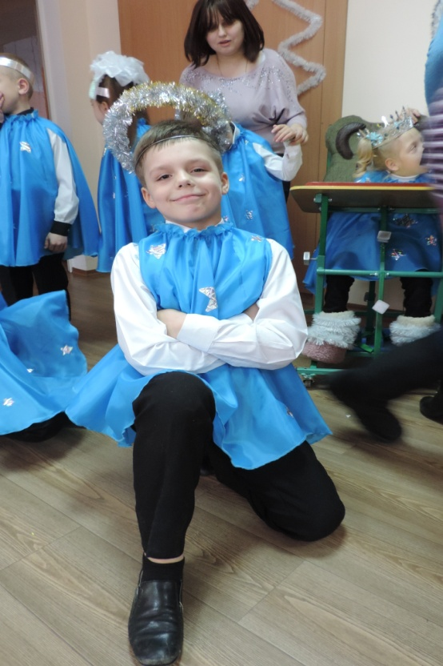
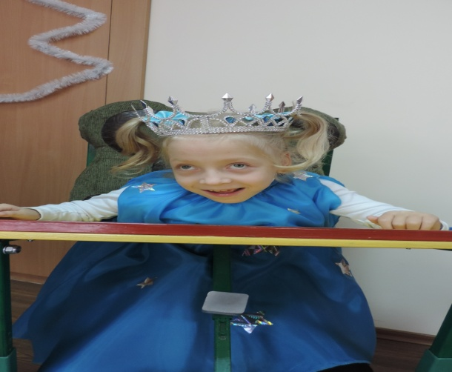
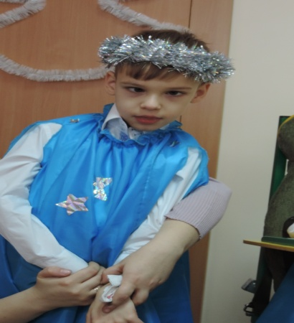
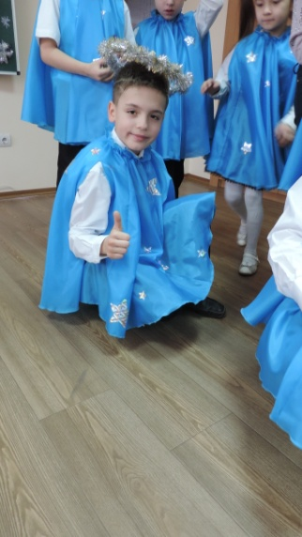
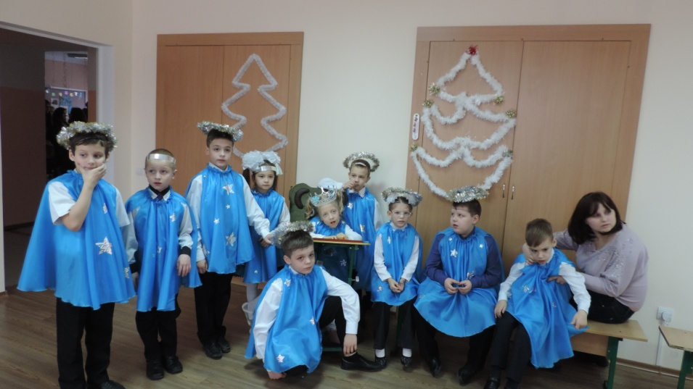
«По Вкраїні з краю в
край ходить Святий Миколай»

Slide 3
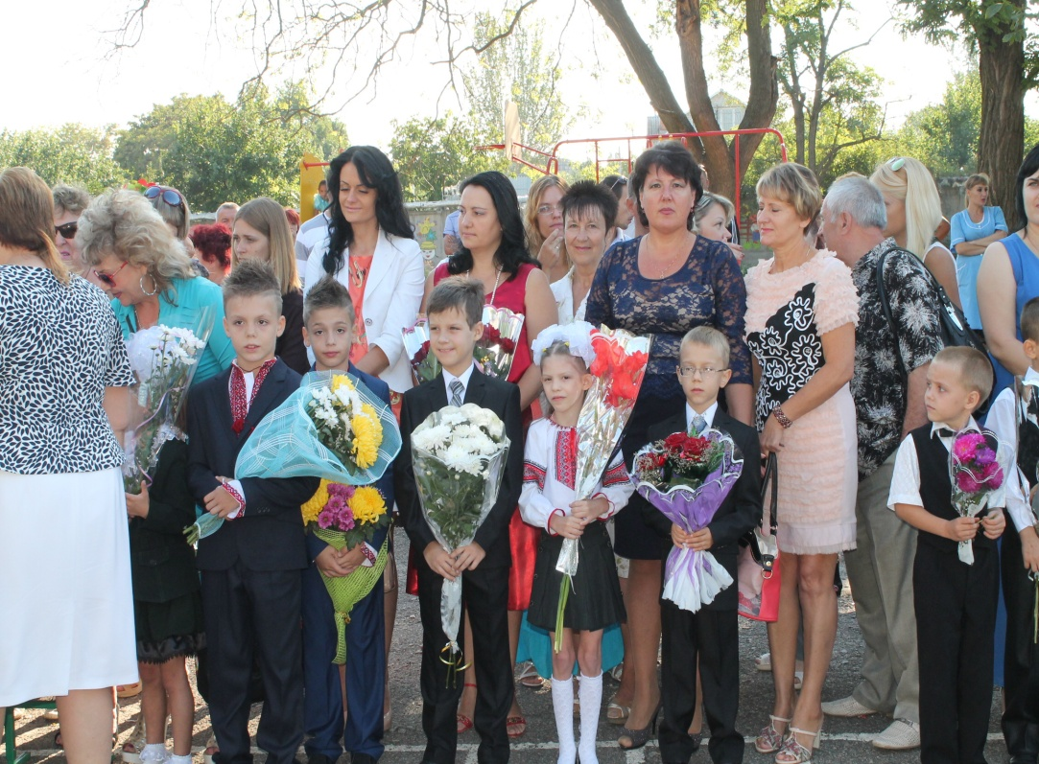
Перший дзвоник
Ой веселе свято в нас!Я іду у перший клас!
В мене квіти у руках,в мене ранець на плечах!
Небо чисте, голубе,гарно так навколо!
Осінь, як чекали ми тебе, щоб іти до школи!

Slide 4
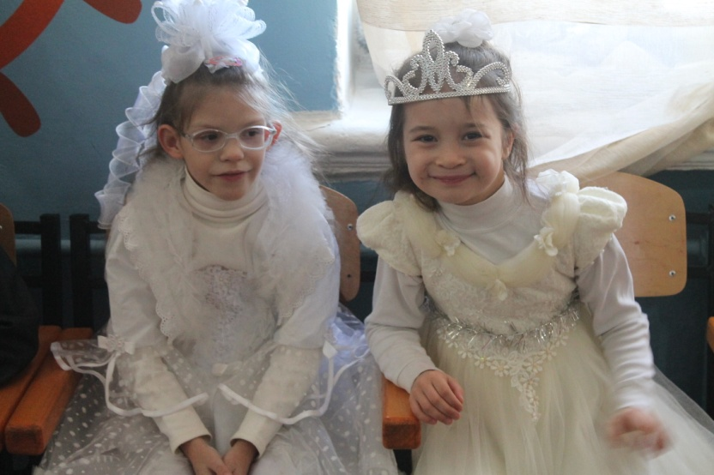
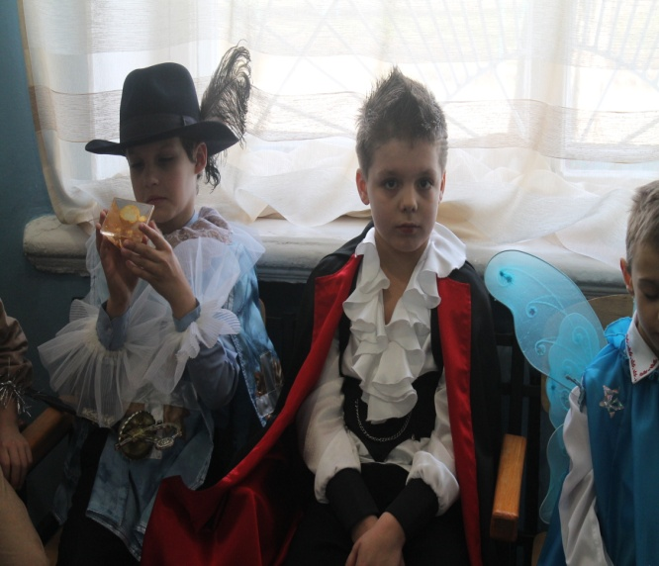
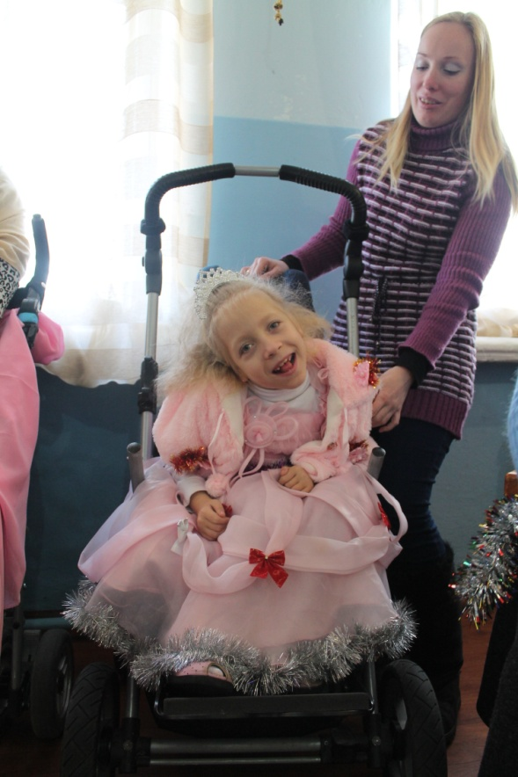
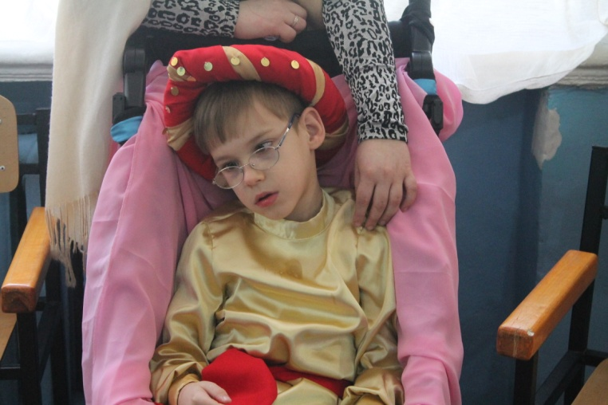
Прийшов Січень-Новорічень,
Приніс торбу мальовану:
— З Новим роком, малята!
Виглянув з торби Горішок:
— Будьте міцні й здорові!
Виглянув Калач-посівач,
Сипонув пашниці,
— Щастя і добра вам,
Як води з криниці!
А дід Старий Рік
Закотився бубликом у сніг.

Slide 5
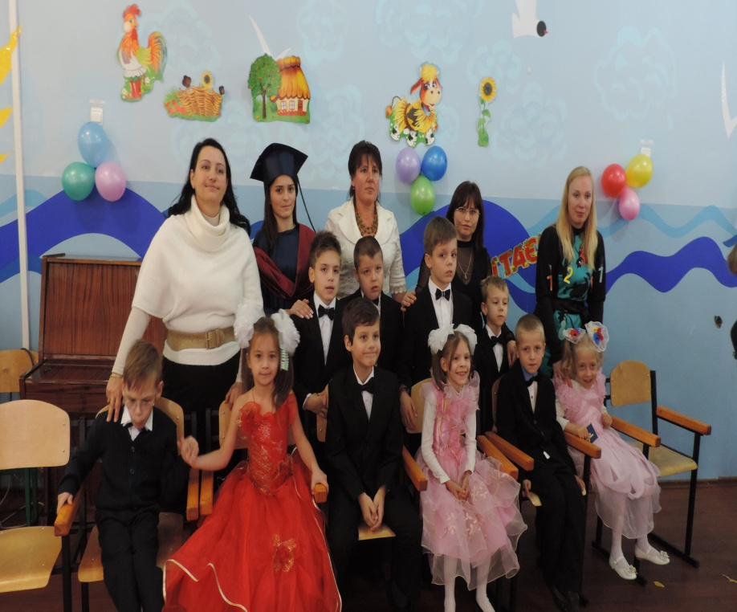
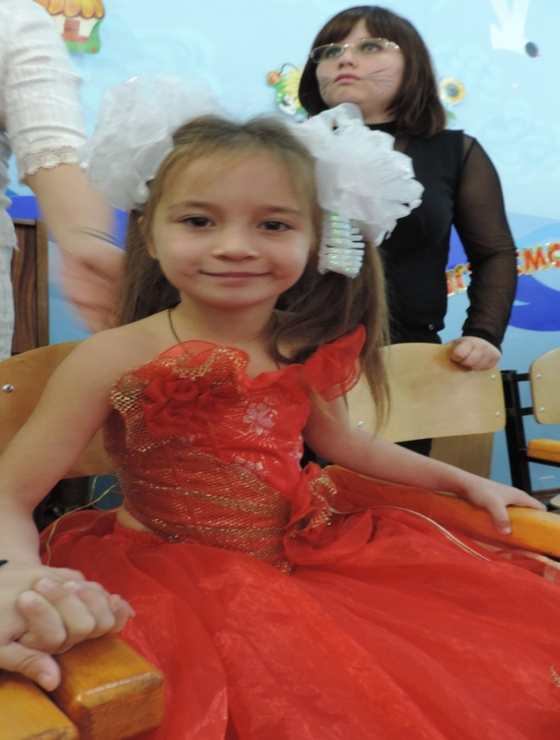
Посвята в першокласники

Slide 6
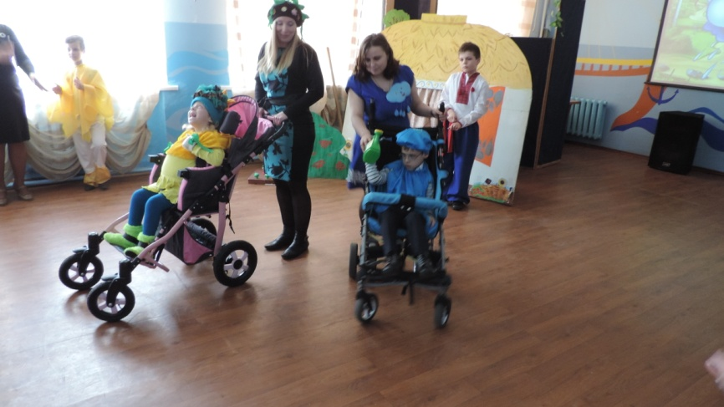
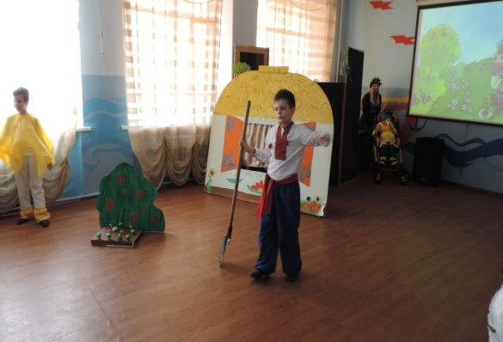
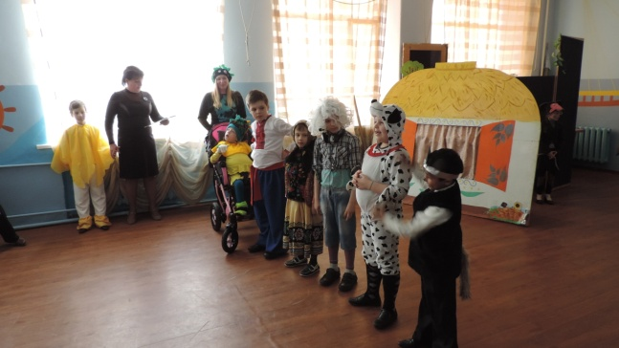
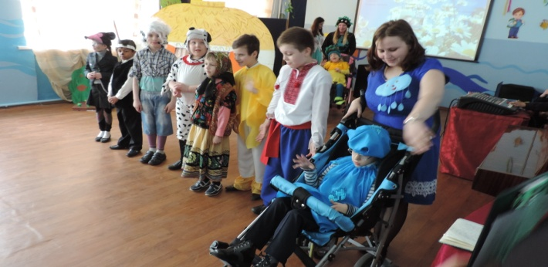
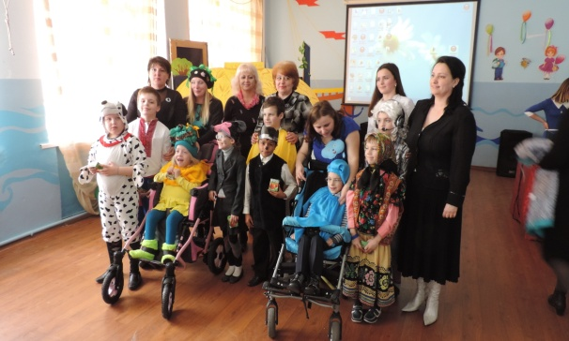
Постанова казки “ Ріпка”

Slide 7
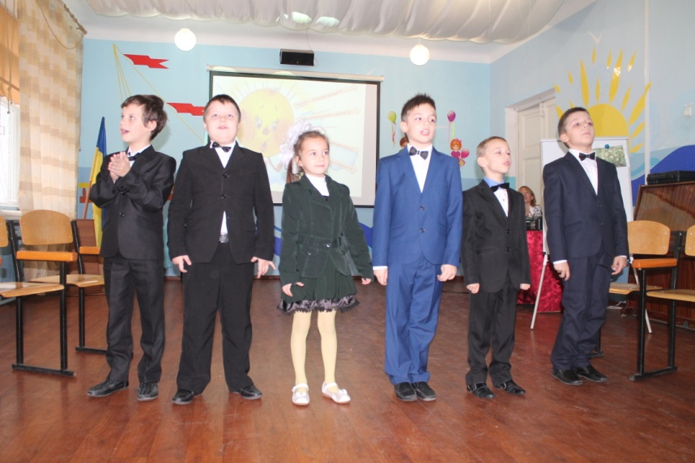
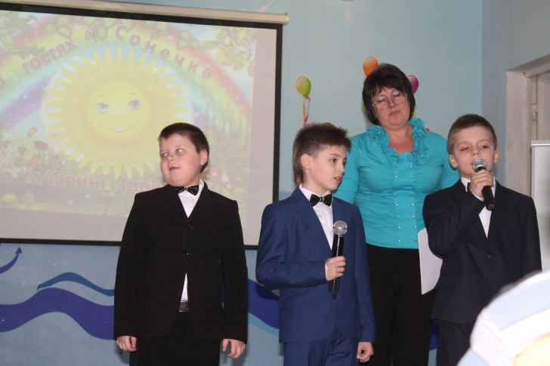
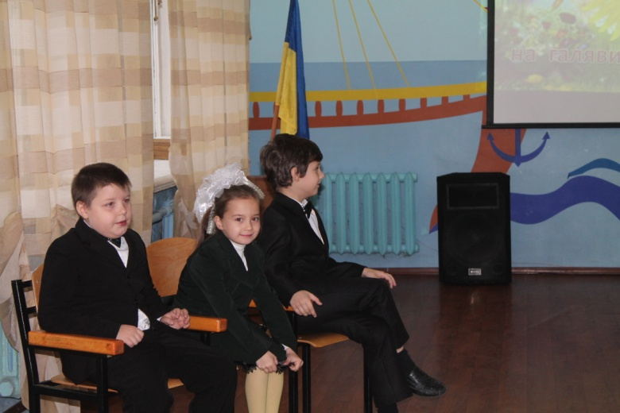
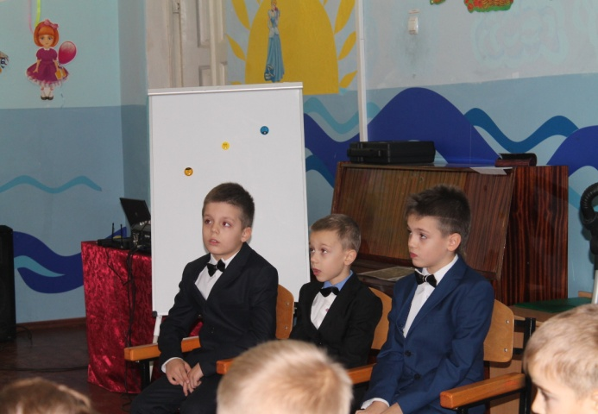
Моменти із нашого шкільного життя

Slide 8
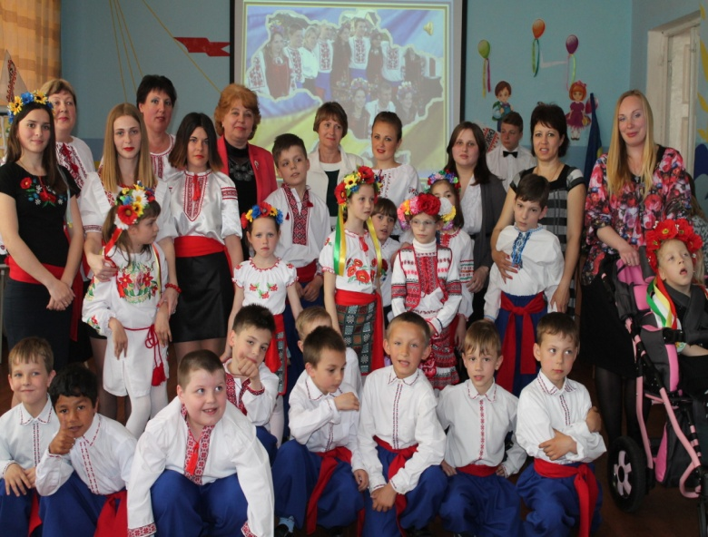
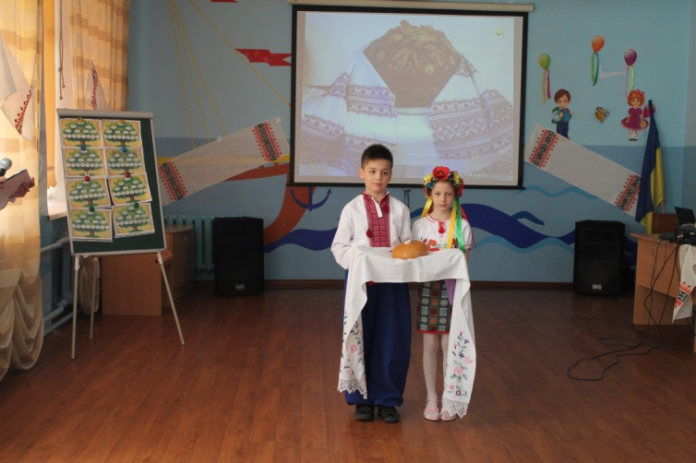
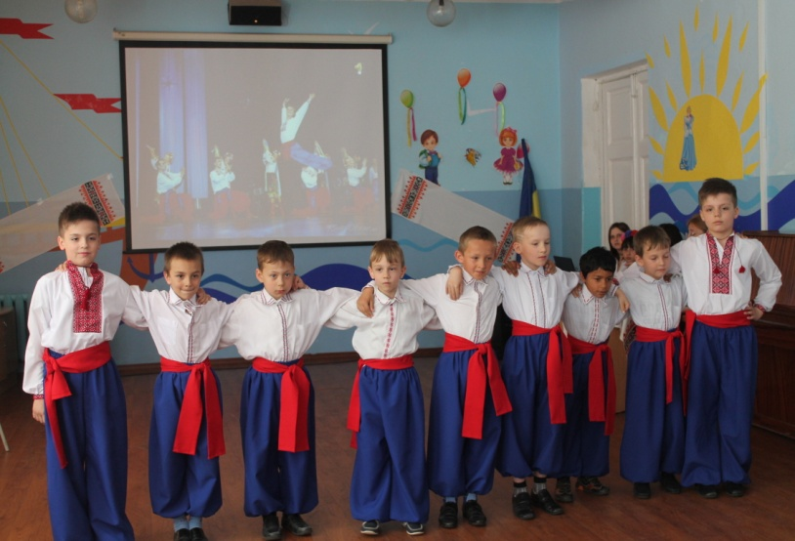
Клуб “ Казкова країна”

Slide 9
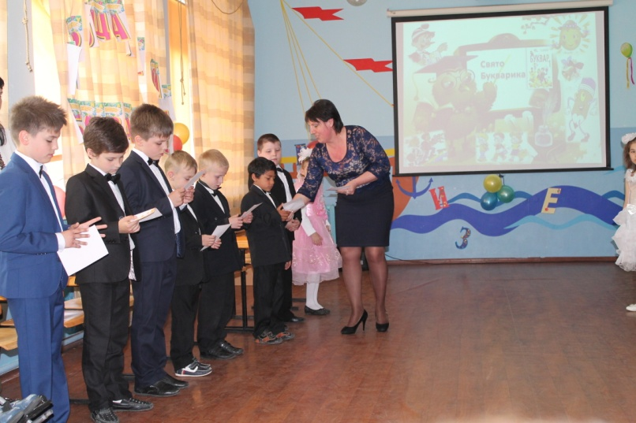
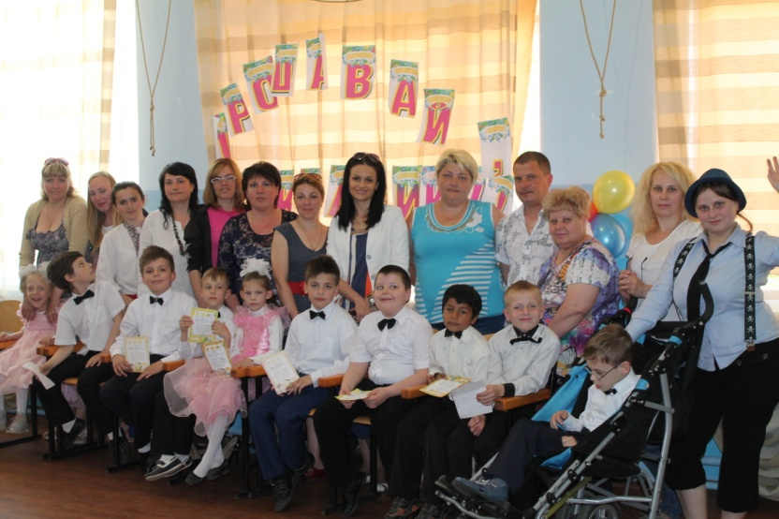
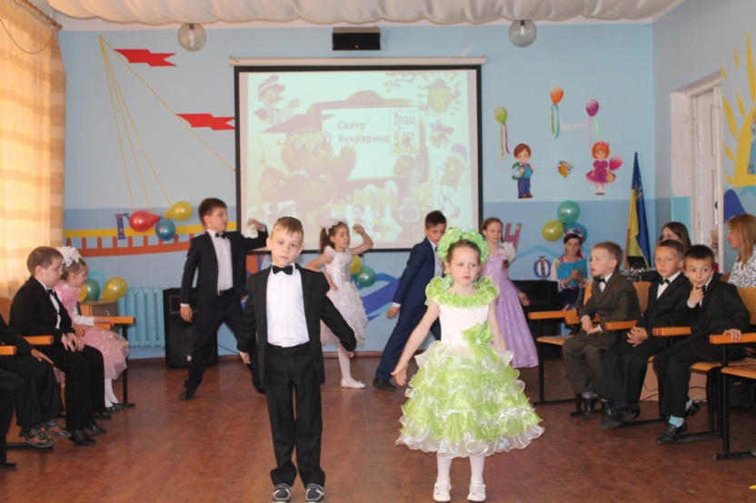
Прощавай букварику

Slide 10
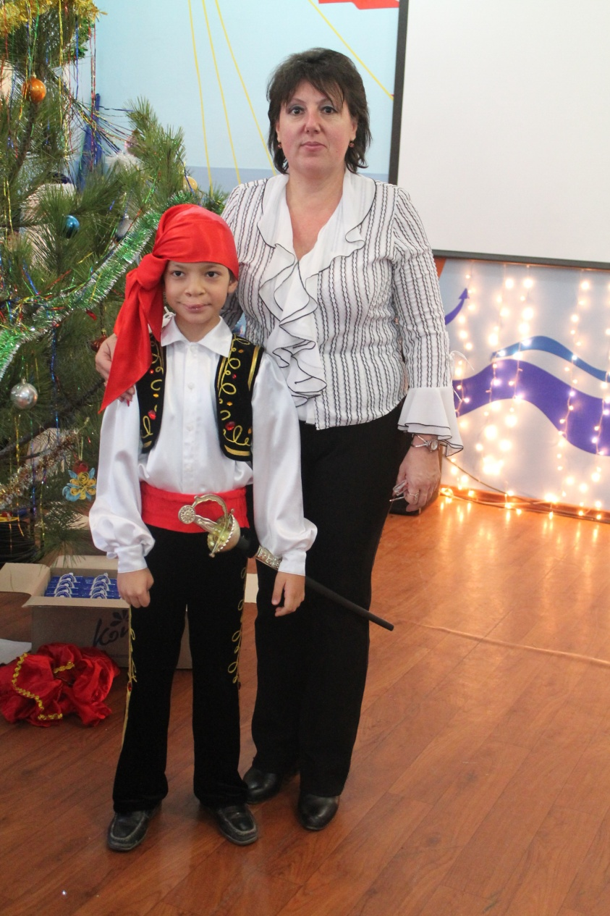
Класний керівник – Ковальова С.М.

Slide 11
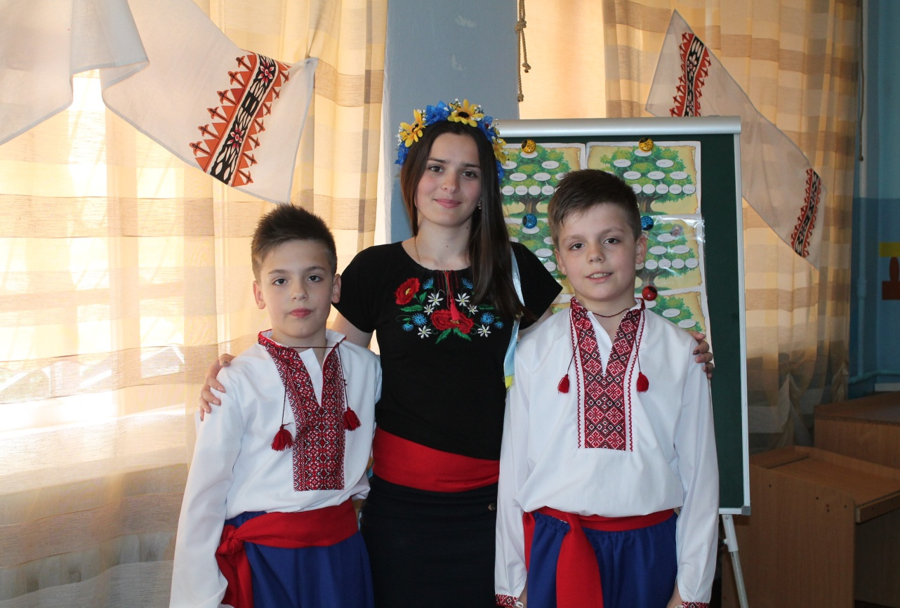
Вихователь – Будулуца К.В.

Slide 12
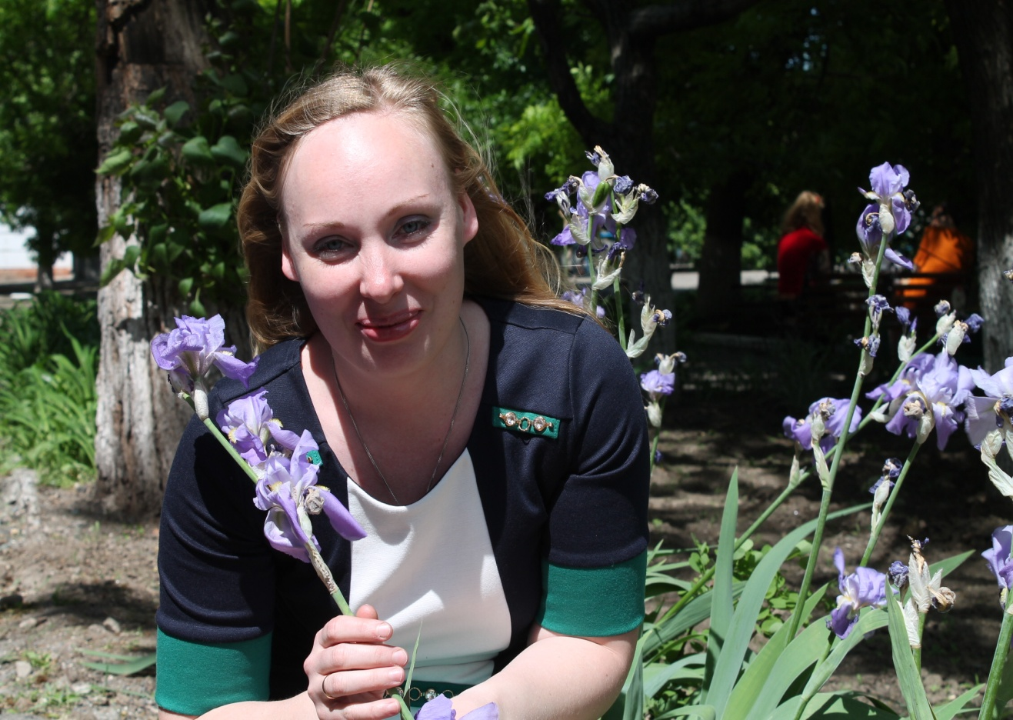
Асистент вчителя – Зайцева І.В.

Slide 13
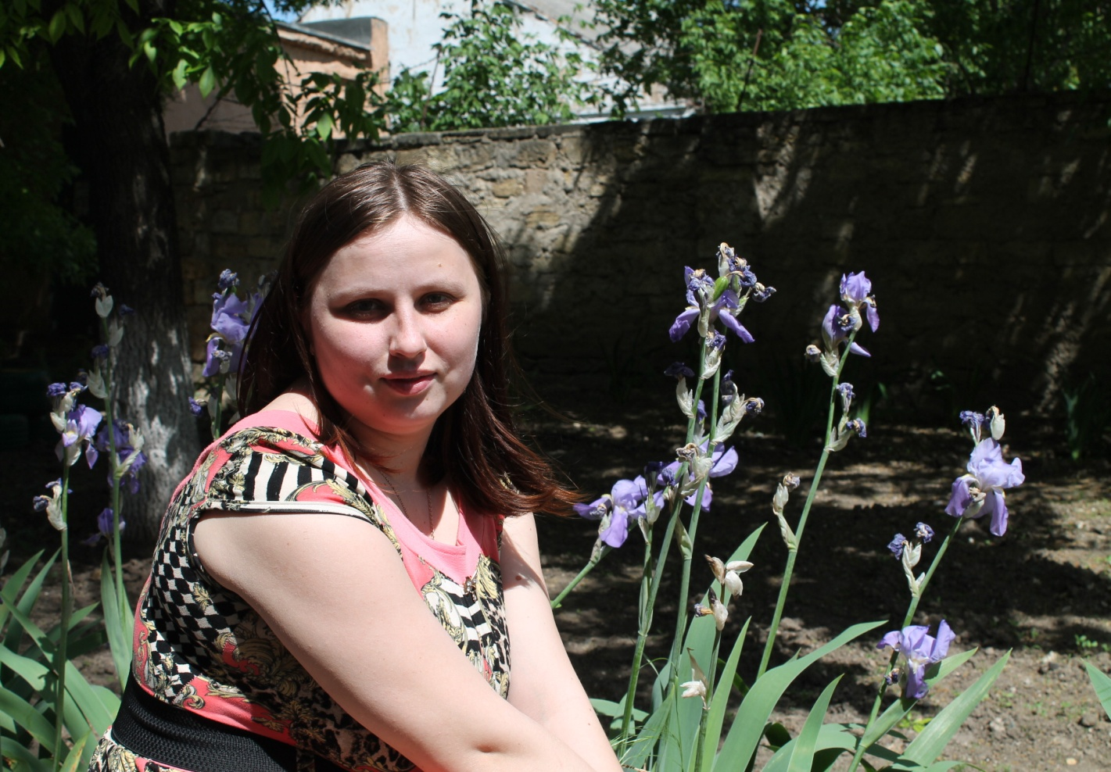
Асистент вчителя –
Константинова Т.М.

Slide 14
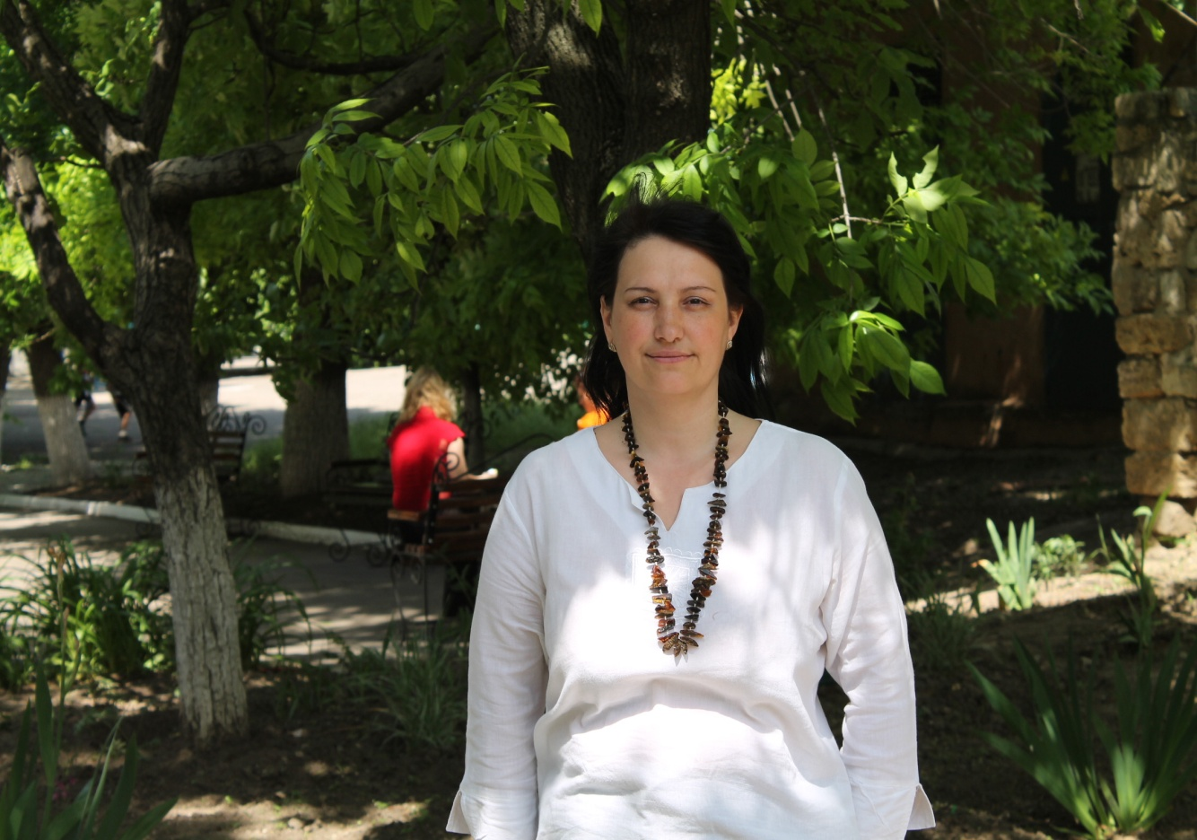
Помічник вихователя –
Чернишова А. С.

